Slide 1
«Обучение детей с общим недоразвитием речи
составлению рассказов по картине»
Кудрявцева Оксана Николаевна
Учитель-логопед
ГБДОУ детский сад N 15 комбинированного вида
Красносельского района
Санкт-Петербурга

Slide 2
Развитие связной речи занимает центральное место в подготовке ребёнка к школе, так как одним из основных показателей уровня развития умственных способностей ребёнка можно считать богатство его речи.
Обучение рассказыванию по картинам занимает важное место в общей коррекционной работе с детьми с ОНР, является средством развития эмоциональной восприимчивости, образной речи.

Slide 3
Цель: формирование
навыка
рассказывания
по картине.

Slide 4
Задачи:
- закрепление и развитие у детей навыков речевого общения;
- формирование навыков планирования развёрнутых связных высказываний ( формирование представлений о структуре текста- начало, середина, конец; развитие умения раскрывать тему и основную мысль высказывания, озаглавить текст, соблюдение последовательности в передаче событий );
- обучение лексико-грамматическому оформлению связных высказываний в соответствии с нормами родного языка;
- активизация и развитие психических процессов ( восприятия, внимания, памяти, мышления );
- развитие визуальной грамотности ( формирование навыков смотрения, детального рассматривания, выделение главного в изображении, обобщение увиденного );
- воспитание нравственных качеств личности: доброты, отзывчивости, способности к сопереживанию.

Slide 5
Игры для подготовки детей к описанию картины
Так как мозг человека- это «операционная» система, он лучше запоминает не статику, а действие. Чем больше действий ребёнок совершит с картиной, тем полнее и эмоциональнее будет
его рассказ. Поэтому, в своей работе, помимо хорошо известных игр, я использую следующие

Slide 6
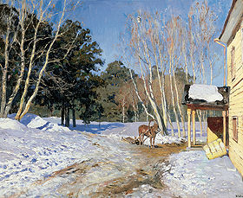

«Сыщики»
Цель: детальное рассматривание картины.
Оборудование: картина, закрытая белым листом бумаги с вырезом в виде лупы.
Ход игры: - кого ( что ) видим ? Внимательно рассмотрите и опишите до мельчайших подробностей.

Slide 7
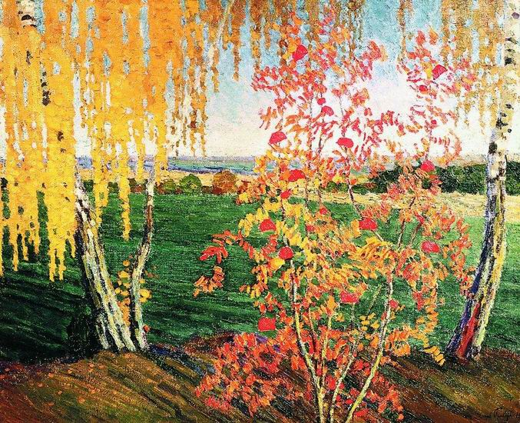

«Палитра»
Цель: развивать умение различать цвета и их оттенки. Развивать умение согласовывать прилагательные с существительными в роде и числе.
Оборудование: картина; палитра с набором цветов, используемых в картине.
Ход игры:
I вариант: дети рассматривают картину и называют цвета, использованные художником.
II вариант: дети рассматривают картину. Логопед просит детей называть только те объекты, про которые можно сказать «голубой», только те, про которые скажем «голубая», «голубое», «голубые». III вариант: перед детьми чёрно-белый вариант картины. Дети должны сказать, какого цвета были объекты картины.

Slide 9
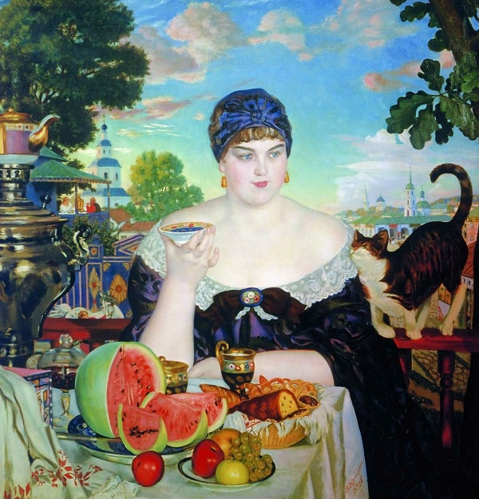

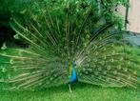
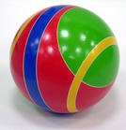
«Заколдованная картина»
Цель: развитие зрительного внимания, памяти. Развитие грамматического строя речи (употребление существительных в форме Род.п. единственного и множественного числа). Закрепление умения пользоваться в речи сложными предложениями с союзом А.
Оборудование: картина, на которой объекты или части объектов закрыты изображениями других предметов.
Ход игры: I вариант: логопед просит детей внимательно рассмотреть картину и сказать, что должно быть вместо «неправильного» объекта. Например: «Вместо павлина должен быть кот».
II вариант: логопед просит детей указывать на ошибки, используя слово А. Например: «на картине должна быть изображена церковь, а не пирамидка.
.

Slide 10
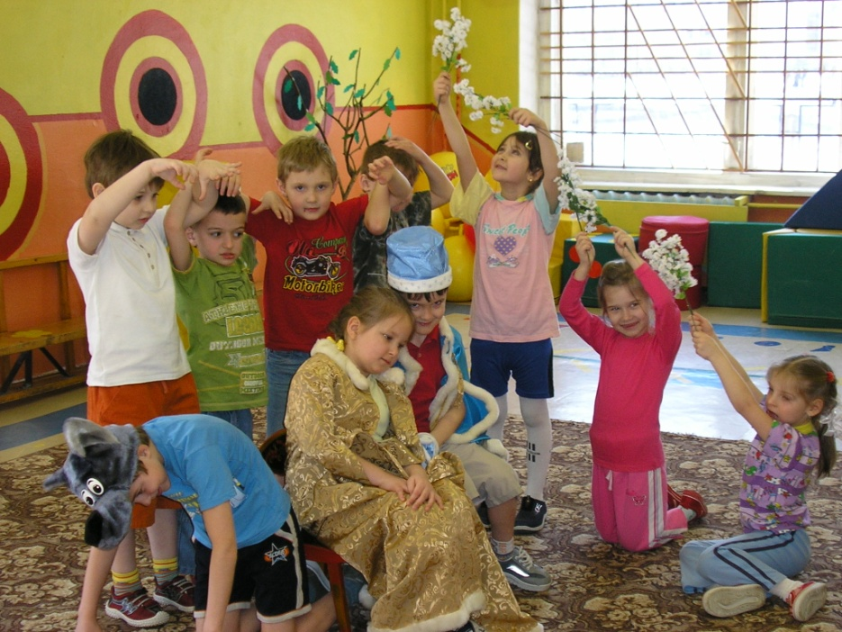
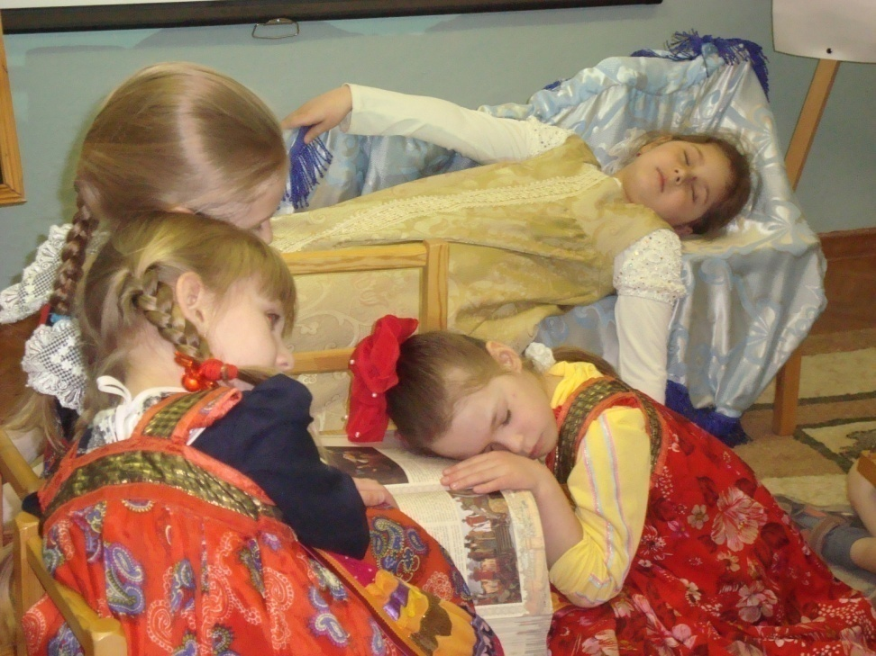
«Актёры»
Цель: развитие зрительного внимания, памяти, пространственного восприятия.
Оборудование: картина.
Ход игры: I вариант: логопед просит ребёнка передать позу того или иного персонажа картины, остальные дети оценивают точность изображения.
II вариант: ребёнок изображает персонаж картины, а дети отгадывают, кто это.

Slide 11
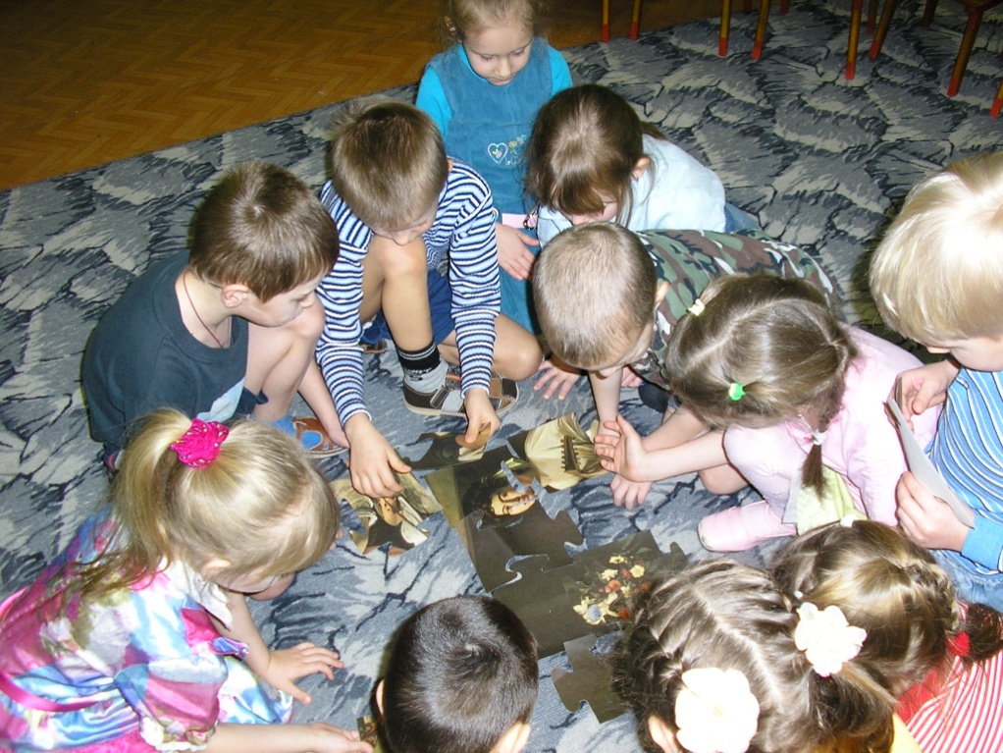
«Реставраторы»
Цель: Развитие зрительного внимания, памяти, аналитико-синтетической деятельности.
Оборудование: картина, разрезанные части картины; отдельные объекты картины.
Ход игры: I вариант: логопед просит детей вспомнить, как называются люди, которые «лечат» картины и просит восстановить картину из частей по образцу или по памяти.
II вариант: логопед просит восстановить картину из отдельных объектов, точно их располагая.

Slide 12


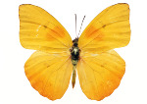
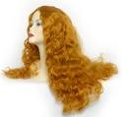

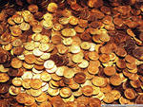

На что похоже ?
Цель: развивать умение детей выделять характерные признаки объекта и сравнивать его с другим объектом, подбирать эпитеты.
Ответы детей:
- Берёзка, словно усыпана золотыми монетками.
- Берёзка, словно стройная красавица в золотом платье.
и т.д.

Slide 13
Как показал опыт работы по этой теме, использование
системного подхода в обучении, специальное планирование
работы по развитию связной речи в тесной взаимосвязи
с воспитателями и преподавателем по музейной педагогике,
использование наглядности, разнообразных, дополняющих
друг друга приёмов значительно способствуют развитию
связной речи детей.

Slide 14
Спасибо за внимание

